Slide 1
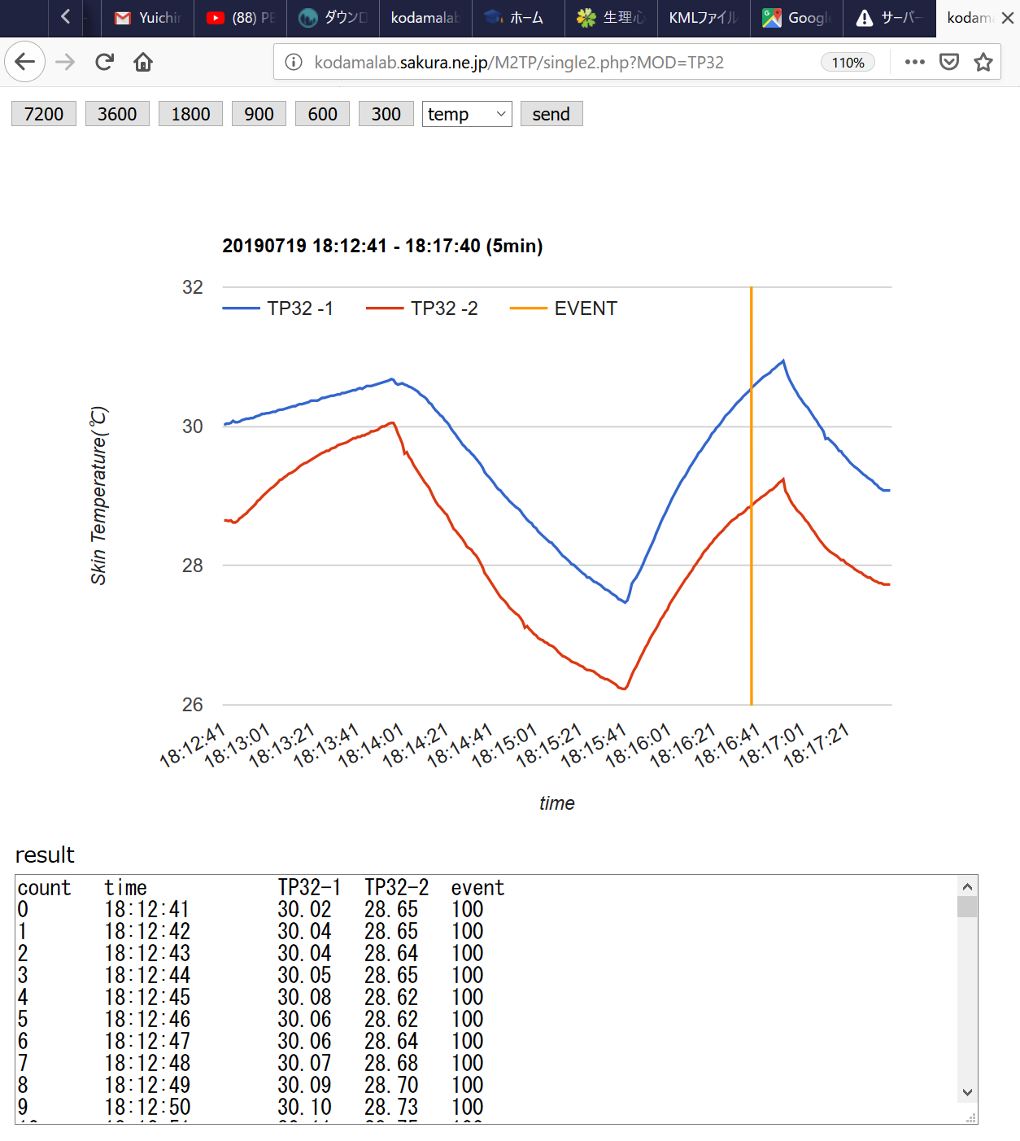
ストレスマネジメントの心理学(長野担当分課題)
授業内で使用した装置を用い、独自のストレス課題を実際に行い、①その課題内容，②計測結果，③感想をA4用紙2枚にまとめて報告してください。
① QRコードのアドレスをパソコンで表示する！
③ 折れ線グラフを描く
授業内試験には，印刷した上記グラフとノリを持参し，答案に貼り付けてください。答案には，グラフだけでなく，参加者，課題内容，感想を記入してください。
② データをエクセルにコピーする
注１：計測装置はE-151もしくはE-351教室で使用してください（Wifi環境に依存するため）。
注２：レポートのまとめ方は，情報処理基礎演習の資料を参考にしましょう！
注３：主観的な感情状態は付録の質問紙（一般感情尺度）で測りましょう

Slide 2
課題前
課題中
この質問紙を入力している今現在のあなたの気持ちを良く表すように，それぞれの文の右側に○をつけてください．考え込まないで，今の自分の気持ちによくあてはまると思うところをチェックしてください．
この質問紙を入力している今現在のあなたの気持ちを良く表すように，それぞれの文の右側に○をつけてください．考え込まないで，今の自分の気持ちによくあてはまると思うところをチェックしてください．
まったく
感じていない
非常に
感じている
まったく
感じていない
非常に
感じている
活気のある
ゆったりした
平穏な
のどかな
うろたえた
のんきな
くつろいだ
恐ろしい
充実した
快調な
やる気に満ちた
動揺した
びくびくした
元気な
緊張した
陽気な
楽しい
驚いた
どきどきした
ゆっくりした
愉快な
平静な
静かな
そわそわした
活気のある
ゆったりした
平穏な
のどかな
うろたえた
のんきな
くつろいだ
恐ろしい
充実した
快調な
やる気に満ちた
動揺した
びくびくした
元気な
緊張した
陽気な
楽しい
驚いた
どきどきした
ゆっくりした
愉快な
平静な
静かな
そわそわした
P・・・ポジティブ感情
N・・・ネガティブ感情
C・・・リラックス状態
P,N,Aの合計値を計算してみよう！→
P・・・ポジティブ感情
N・・・ネガティブ感情
C・・・リラックス状態
P,N,Aの合計値を計算してみよう！→
P
N
C
P
N
C

